Slide 1
Греческий полис и его жители

Slide 2
План урока
1.Права гражданина
2. Воспитание гражданина
3. Рабы

Slide 3
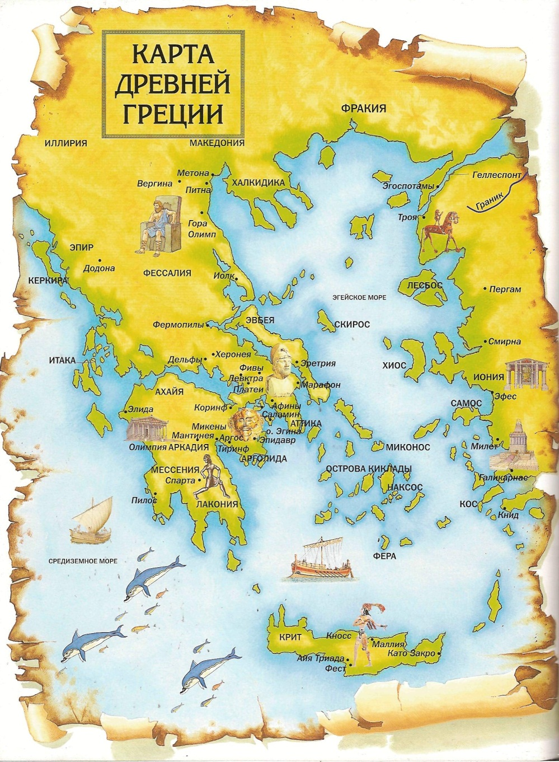
Права гражданина
Греки, заселившие Балканский полуостров и прибрежные острова, были разделены на общины. Центром общины было место, где под прикрытием мощных стен находились дома большинства жителей. Неподалеку располагались их земельные участки. Жители могли ежедневно посещать их и следить за посевами. К началу VIII века до н. э. на территории Греции существовало много таких общин. Греки называли их полисами. В переводе с греческого языка это слово означает «община, город». Так называли городскую общину — небольшое сообщество людей, которые вместе живут и вместе защищают свою землю, центром которой является город.

Slide 4
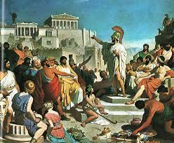
Права граждан
1.Права собственности на участок земли;
2.Право на участие в Народном собрании
3.Право на защиту своей родины – участие в народном ополчении
Всеми правами наделялись только мужчины

Slide 5
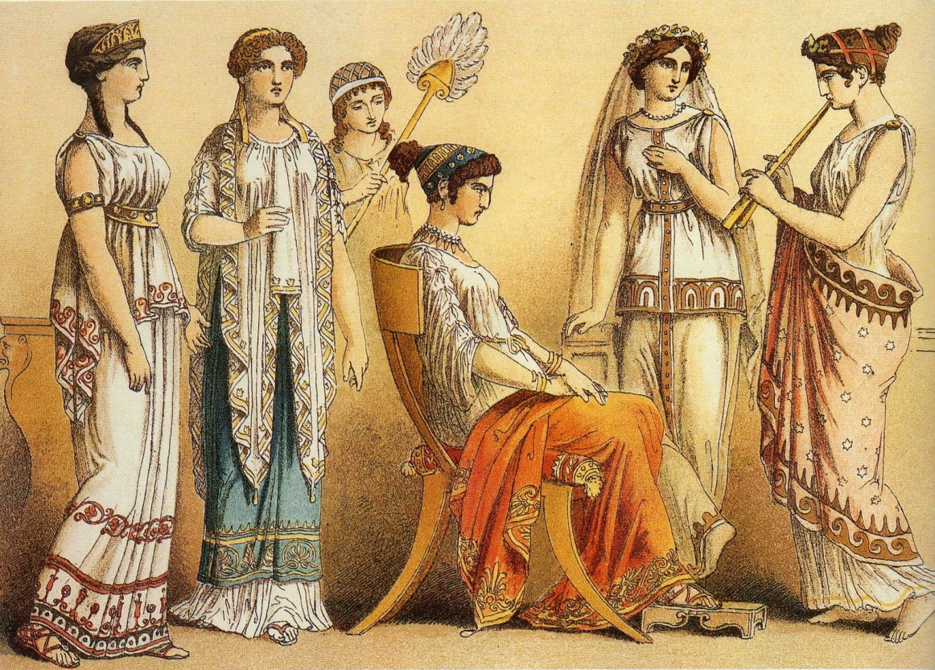
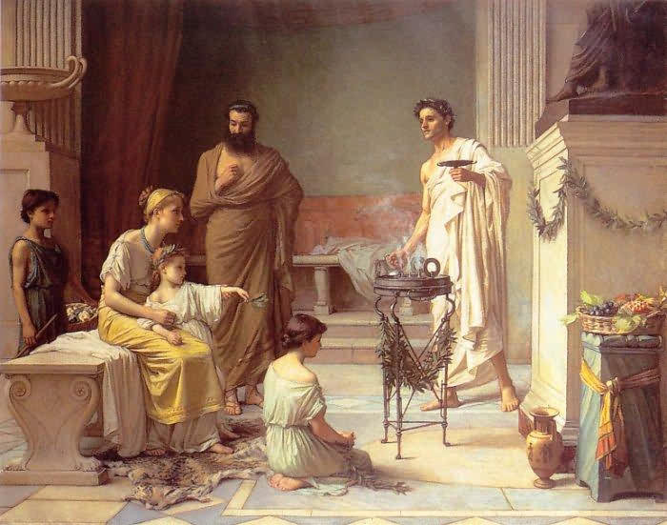
Женщины были полностью отстранены от участия в жизни государства. Большую часть жизни они проводили в затворничестве.

Slide 6
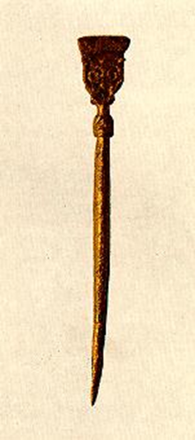
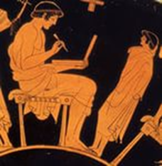
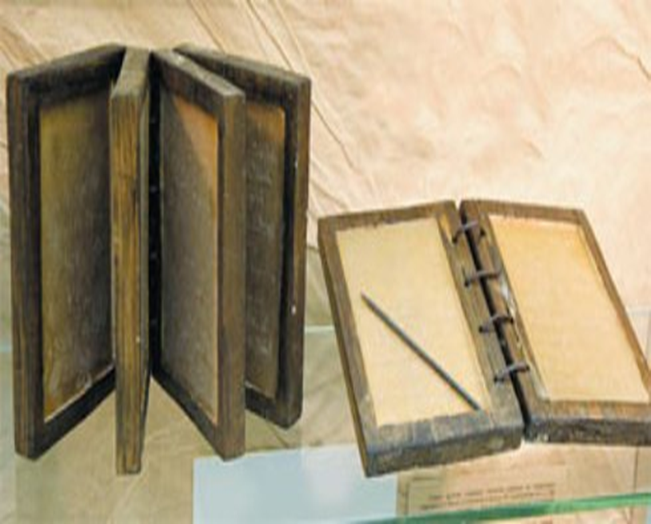
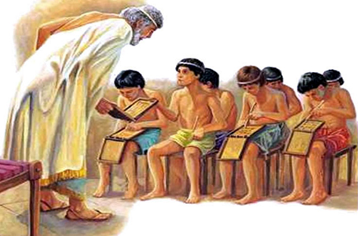
Воспитание гражданина
Законы требовали, чтобы каждый гражданин отдавал своих сыновей учиться

Slide 7
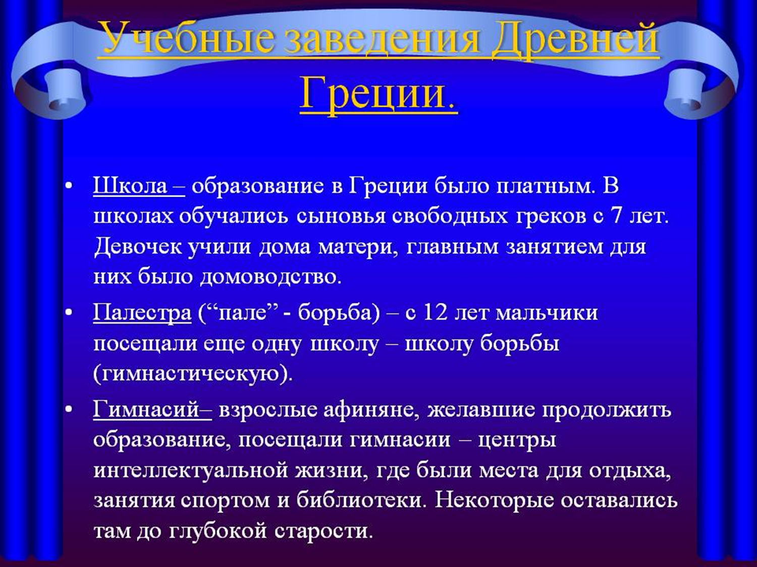

Slide 8
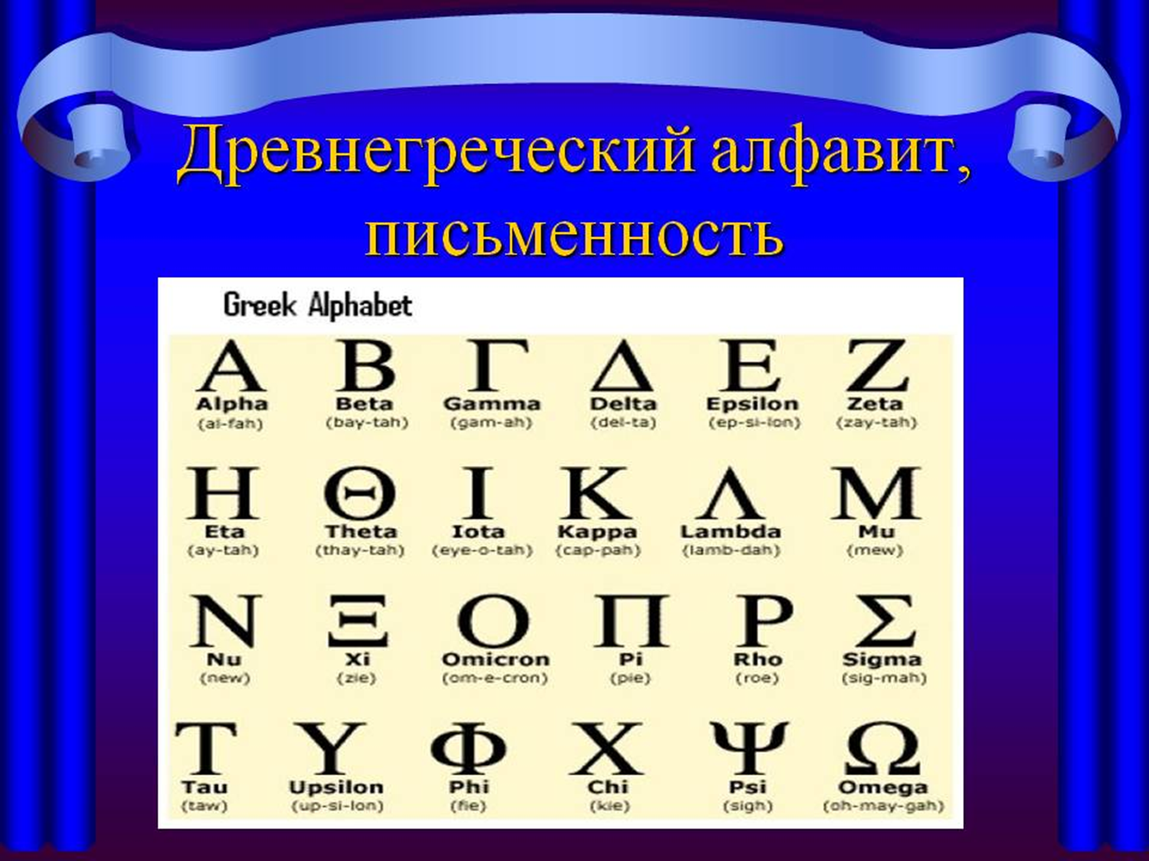

Slide 9
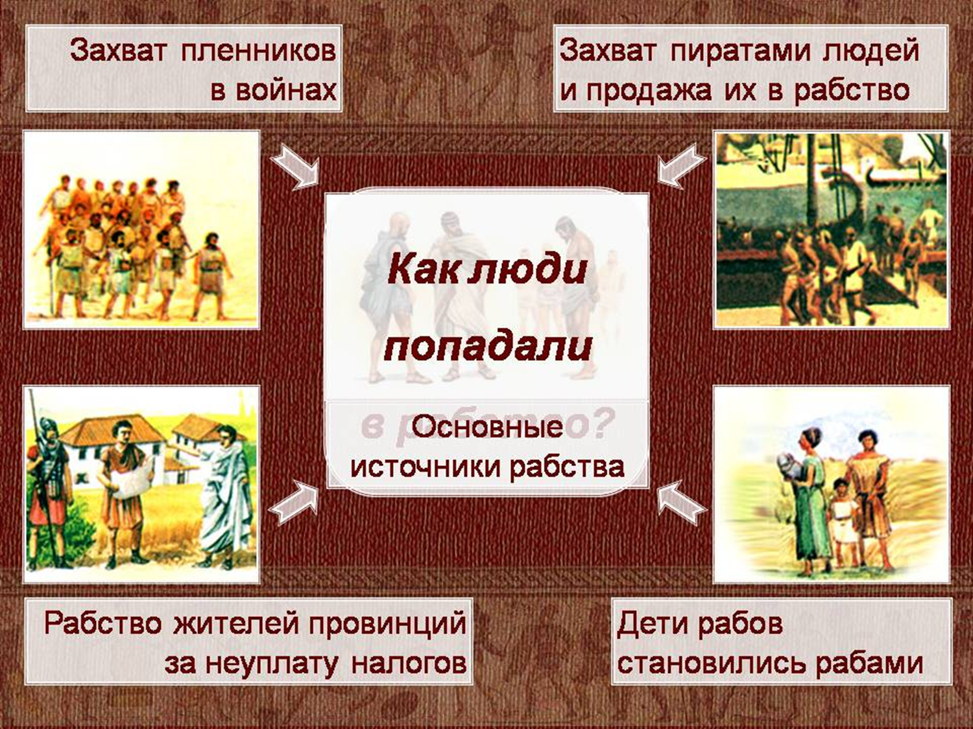
Рабы

Slide 10
Домашнее задание
§ 29 вопрос 4 письменно

